Slide 1
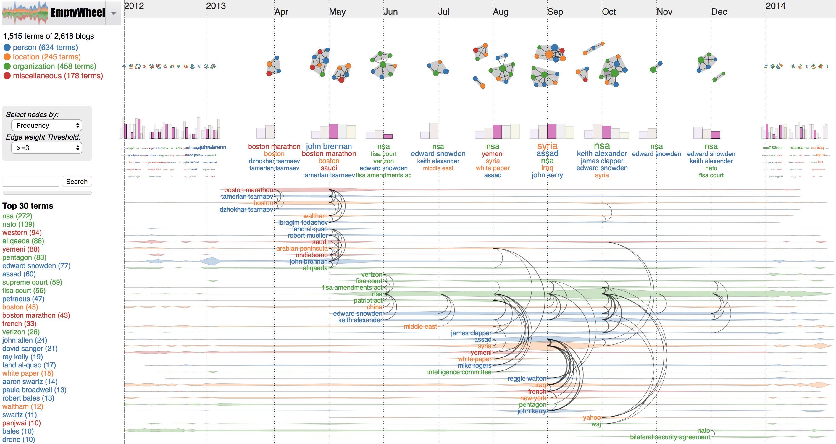
Box C1
Box E1
Box F1
Box D1
Box C2
Box D2
Box E2
Box F2
Box F3

